Slide 1
BUDDING

Slide 2
Present Perfect Continuous
have (has) been + Ving
Настоящее совершенное длительное время используется для обозначения действия, которое началось в прошлом и продолжается в настоящий момент, подчеркивается длительность действия.
They have been swimming all day long. Он плавает весь день.
Present Perfect
have (has) + V3
Настоящее совершенное время используется для обозначения действия, которое произошло только что и результат его виден в настоящем времени.
She has just bought a new dress. Она только что купила новое платье.
Используется для обозначения действия, которое началось в прошлом и продолжается до сих пор, если глагол не используется в Continuous (know, like, love, hear, see, feel и т.д.)
We have known each other for years. Мы знаем друг друга в течение многих лет.

Slide 4
Задание: поставить глаголы, которые даны в скобках, в одну из изучаемых временных форм.
1. The man (buy) the car recently.
_____________________________________________
2. We (learn) English since the second form.
_____________________________________________
3. They (like) detectives since childhood.
_____________________________________________
4. He (read) the text for 2 hours.
_______________________________________________________________

Slide 5
Задание: выпишите предложения в Present Perfect и Present Perfect Continuous
We have lived here for years. Our family likes this place. Today we came from school early. Our granny has already bought some vegetables, fruit, cakes and dairy products for dinner. Grandad has been working in the garden the whole day. He loves his garden and he is ready to grow trees and bushes every single day. Mum has come from work. She has been cleaning windows for 10 minutes. My little brother has been playing computer games. He is small but he likes computer very much. He has got mane prizes in different games.
Present Perfect | Present Perfect Continuous

Slide 6
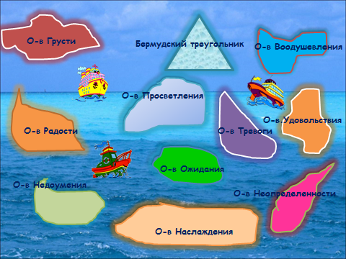
Карта островов вывешивается на доске (стене) и ученики выходят к карте и маркером (фломастером) нарисуют или крепят свой кораблик в соответствующем районе карты, который отражает душевное, эмоционально-чувственное состояние после урока или в конце дня, или в конце недели.

Slide 7
Почему было трудно?
Что открыли, узнали на уроке?
Оправдались ли ваши ожидания от урока?
Что вы взяли с сегодняшнего урока?
Над чем заставил задуматься урок?

Slide 8
SIMULATION GAME

Slide 9
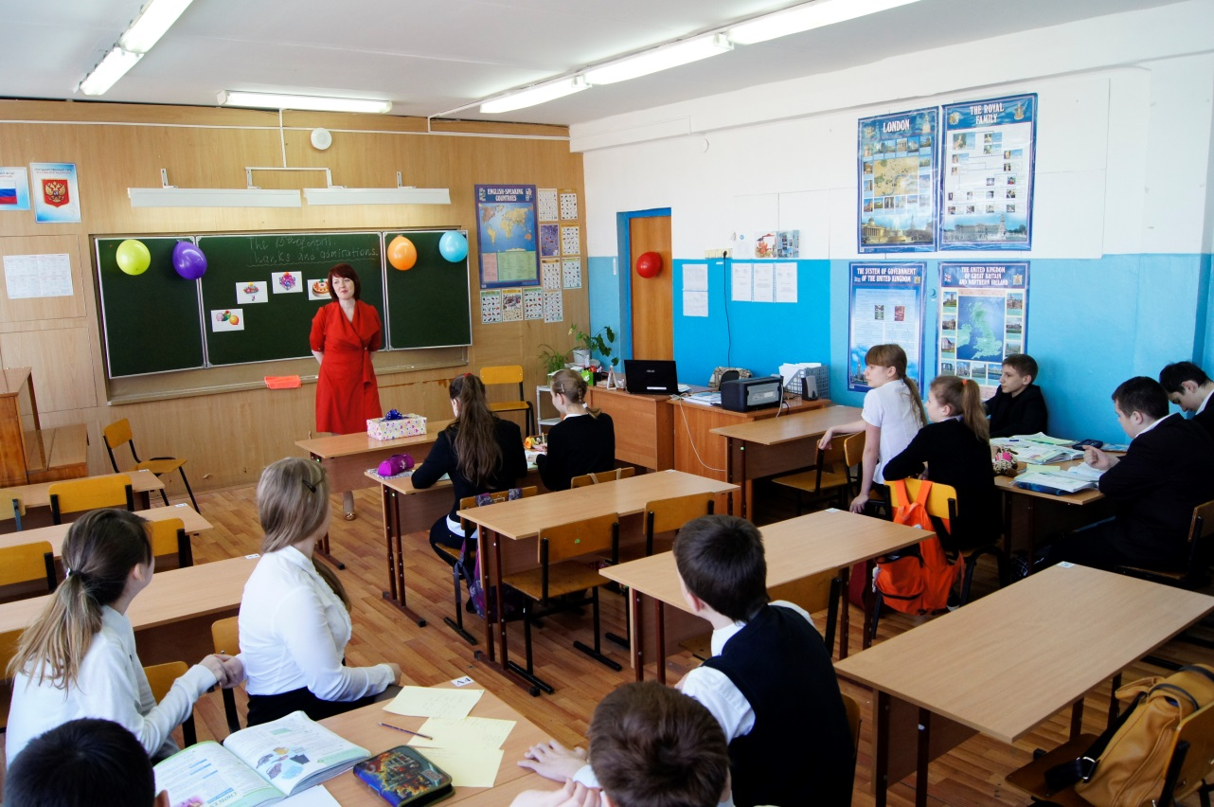
Правила игры:
Участники внимательно читают задание
Организатор помогает всем участникам подобрать правильный материал
Все игроки выполняют задания четко по плану
Эксперты следят за тем, чтобы задания были выполнены верно и делают отметки на карточках, затем дают свою оценку

Slide 10
Task 1
Вы дарите свитер, просите примерить. Именинник спрашивает, что Вы думаете. Вы отвечаете, что свитер подходит к глазам. Именинник говорит спасибо.
You present a sweater, ask to try. The host asks what you think. You say that the sweater matches the colour of his eyes.
Task 2
Вы дарите подарок в коробке, надеетесь, что имениннику нравится. Он спрашивает что это. Вы говорите ему открыть и посмотреть. Это кепка. Имениннику нравится. Он благодарит.
Your present is in the box. The host asks what it is. You say to open and see. This is a cap. He likes it. He thanks you.
Task 3
Вы дарите кроссовки, просите примерить. Спрашиваете его ли это размер. Он говорит, что кроссовки большие. Вы предлагаете обменять в магазине.
You present trainers, ask to try. Ask if the size fits. The trainers are big. You suggest to exchange in the shop.

Slide 11
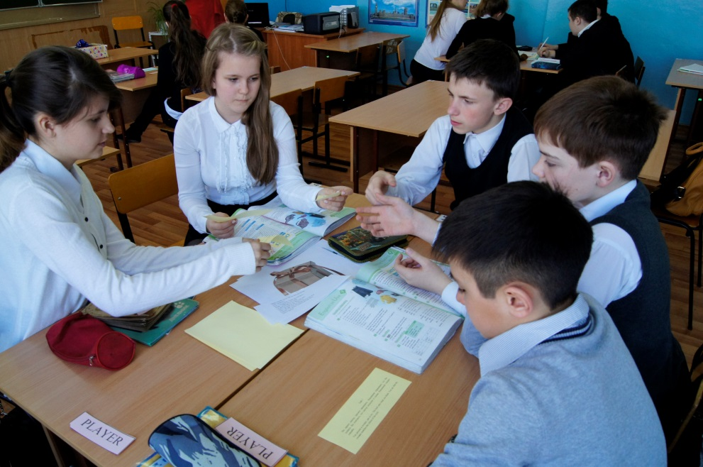
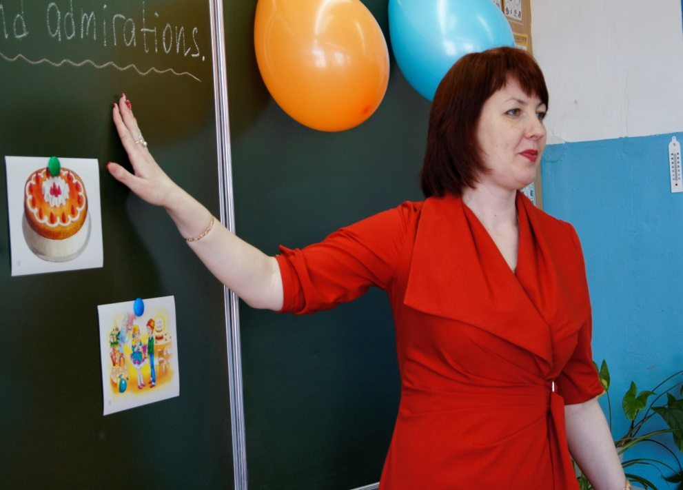

Slide 12
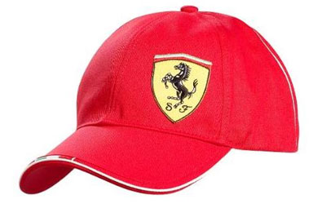
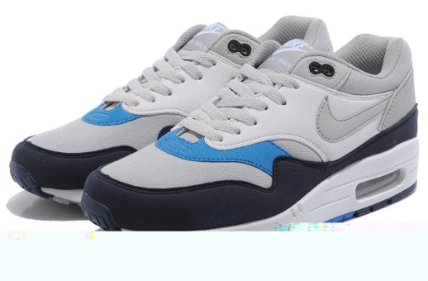
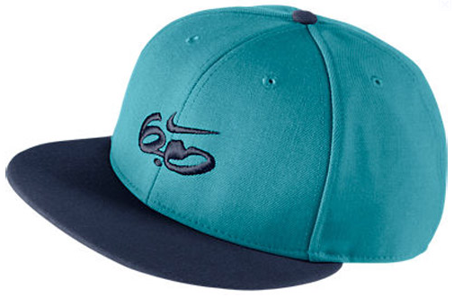
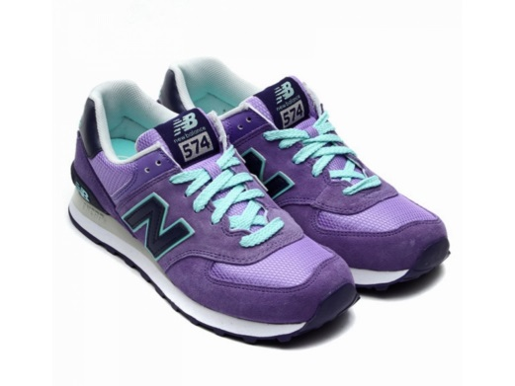
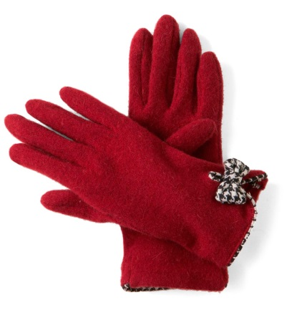
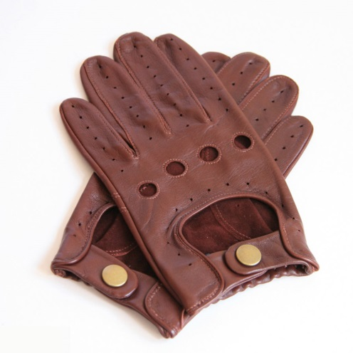
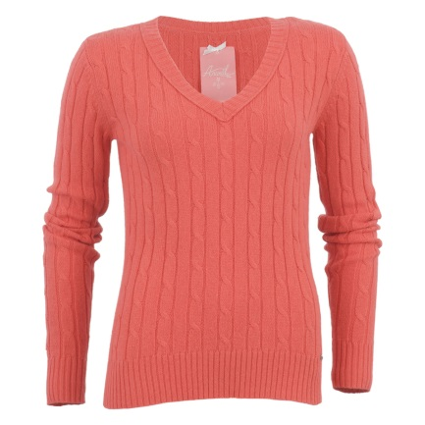
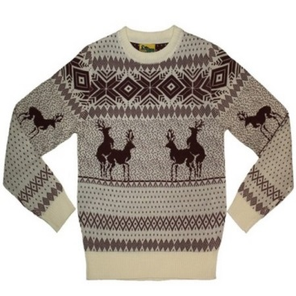

Slide 13
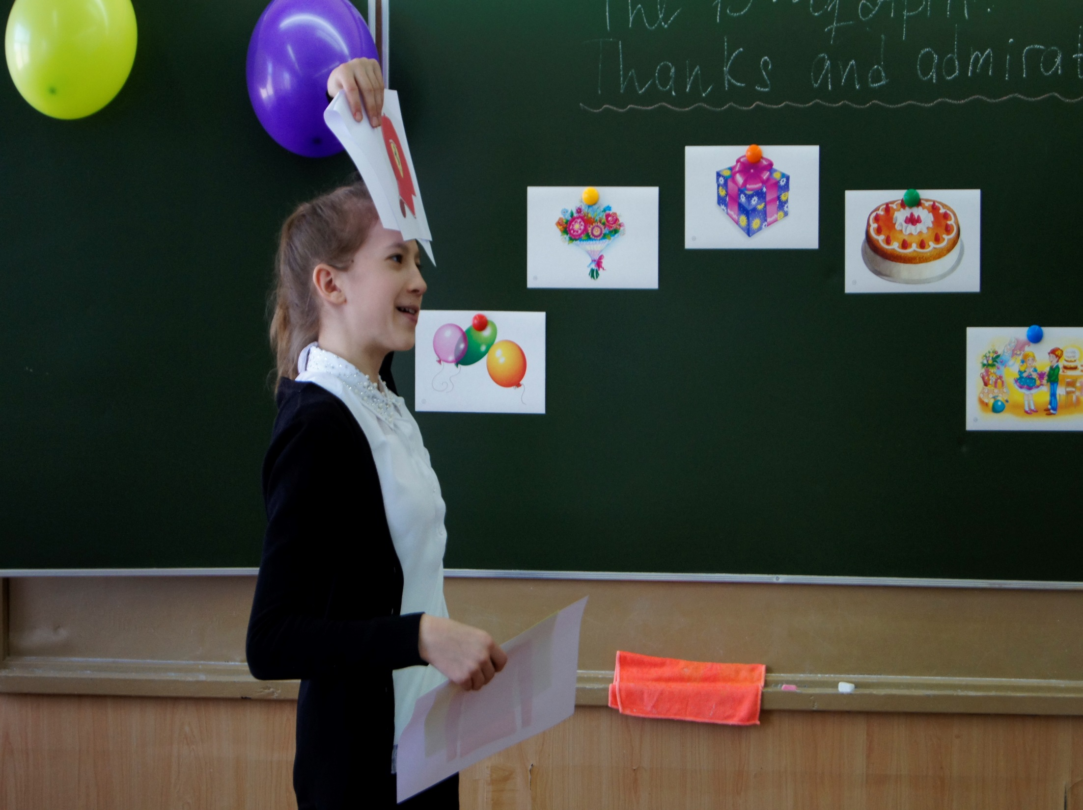

Slide 14
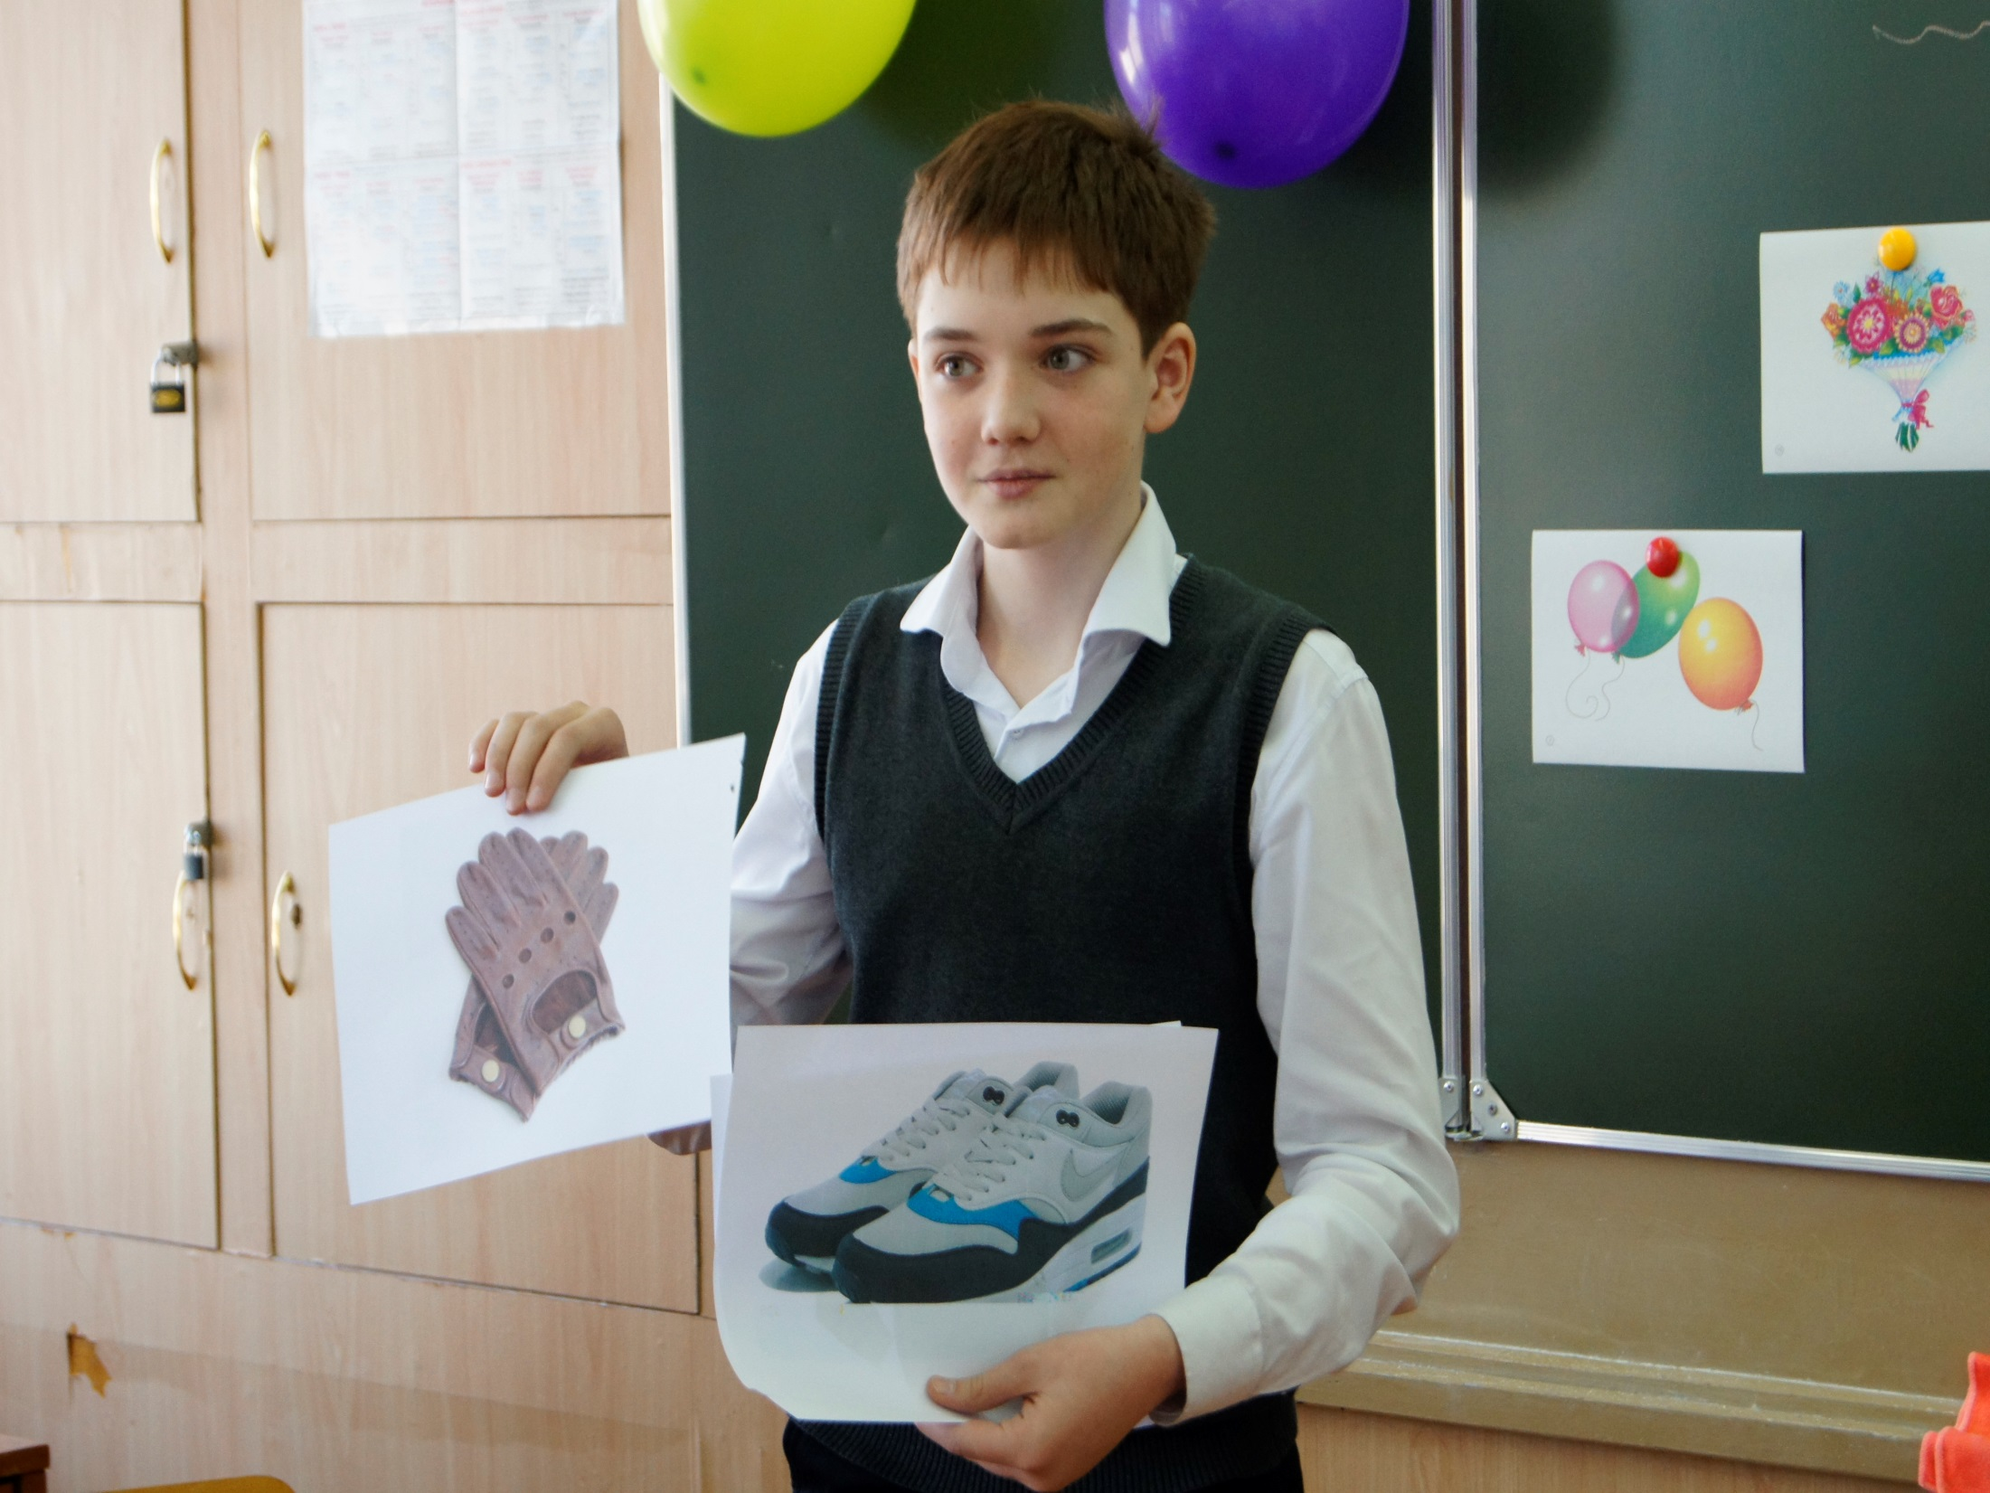

Slide 15
Hang a second. I’ll try. Oh, no, they are too big.
Don’t mention it.
Here is my present. I hope you will like it.
Really? Thank you very much.
I’m glad you like it. Are they your size?
That’s very kind of you. What is it?
That’s all right. You can change them in the shop.
Fantastic. I’ve always wanted jeans like these.
Open it and see.
1) Here is my present. I hope you will like it.
2) That’s very kind of you. What is it?
3) Open it and see.
4) Fantastic. I’ve always wanted jeans like these.
5) I’m glad you like it. Are they your size?
6) Hang a second. I’ll try. Oh, no, they are too big.
7) That’s all right. You can change them in the shop.
8) Really? Thank you very much.
9) Don’t mention it.

Slide 17
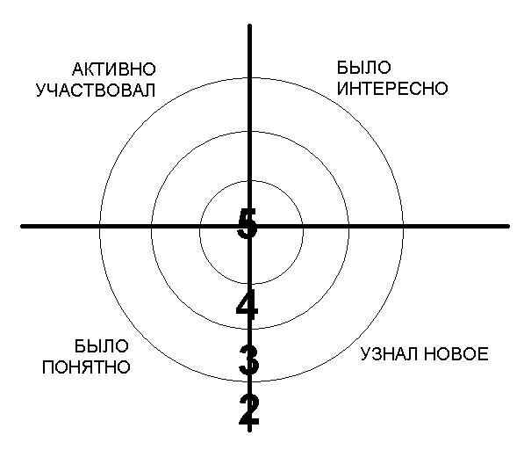
На доске рисуется мишень, которая делится на сектора. В каждом из секторов записываются параметры - вопросы рефлексии состоявшейся деятельности. Например, оценка содержания, оценка форм и методов проведения урока, оценка деятельности педагога, оценка своей деятельности. Участник ставит метки в сектора соответственно оценке результата: чем ближе к центру мишени, тем ближе к десятке, на краях мишени оценка ближе к нулю. Затем проводят её краткий анализ.

